Slide 1
Сравнительный анализ бюджетов отдельных муниципальных образований Свердловской области на 2023 год
Свердловская область – это 73 муниципальных образования, которые очень сильно отличаются по территории и численности, предприятиям и организациям, наличию или отсутствию сельских территорий и еще многим и многим показателям
Продолжаем анализировать бюджеты муниципальных образований Свердловской области в разрезе показателей, одинаковых для любого муниципального образования в любом субъекте Российской Федерации. Предлагаются для сравнения доходы и расходы некоторых муниципалитетов, сходных по численности с нашим городом

Slide 2
Среднегодовая численность отдельных муниципалитетов Свердловской области по итогам 2020, 2021 и 2022 годов
Среднегодовая численность населения, человек
Наименование муниципального образования | 2020 год | 2021 год | Отклонение данных 2020 года от 2021 года | 2022 год | Отклонение данных 2021 года от 2022 года
Малышевский городской округ | 10252 | 10137 | 115 | 9590 | -547
Бисертский городской округ | 9922 | 9893 | 29 | 9645 | -248
Волчанский городской округ | 8732 | 8634 | 98 | 8653 | 19
Городской округ Верхняя Тура | 8920 | 8790 | 130 | 8488 | -302

Slide 3
Доходы бюджетов отдельных муниципальных образований Свердловской области на 2023 год

Slide 4
Проанализировав данные двух предыдущих слайдов, можно заметить некоторые особенности
1. Следует отметить снижение среднегодовой численности всех муниципалитетов, кроме Волчанского городского округа. Довольно значительное изменение среднегодовой численности объясняется подведением итогов переписи населения 2020 года
2. Бисертский городской округ имеет наибольшую численность среди муниципалитетов, представленных для анализа . В предыдущие анализируемые периоды лидером по данному показателю являлся Малышевский городской округ
3. Волчанский городской округ имеет значительный объем дотаций в доходной части бюджета, превышающий показатели остальных муниципалитетов более чем в 3 раза, что также имело место и в 2022 году

Slide 5
Данные предыдущей диаграммы показывают, что самый низкий объем налоговых и неналоговых доходов предусмотрен в бюджете Малышевского городского округа (147 818 тыс. рублей), а самый высокий на момент утверждения бюджетов на 2023 год (также, как и в 2022 году) имеет наш муниципалитет (225 398 тыс. рублей)
Следует отметить, что в 2023 году продолжает увеличиваться разрыв между муниципальными образованиями в части плановых назначений по налоговым и неналоговым доходам. В 2021 году разница между наименьшим и наибольшим значениями составляла 16 392 тыс. рублей, в 2022 году - 56 391 тыс. рублей, в 2023 году – 77 580 тыс. рублей.

Slide 6
Безвозмездные поступления, не имеющие целевого назначения, в 2023 году
Наибольший объем безвозмездных поступлений отмечается в бюджете Волчанского городского округа (1 801 029 тыс. рублей), причем дотации составляют 912 719 тыс. рублей или 50,7% от общего объема безвозмездных поступлений.
Самый низкий объем безвозмездных поступлений утвержден в бюджете городского округа Верхняя Тура (489 210 тыс. рублей).
Волчанский городской округ – яркий пример того, как областной бюджет выравнивает бюджетную обеспеченность территории: объем налоговых и неналоговых доходов сравнительно низкий, что компенсируется самым высоким уровнем дотаций на выравнивание бюджетной обеспеченности. Аналогичная ситуация имела место в 2020, в 2021 и в 2022 году
Дотации на выравнивание бюджетной обеспеченности предоставляются муниципалитетам из областного бюджета как безвозмездная финансовая помощь государства . Их объем определяется как разница, исходя из расходных полномочий, которые должен обеспечивать муниципалитет, и объема налоговых и неналоговых доходов, которые возможно собрать с территории, учитывая ее экономический потенциал

Slide 7
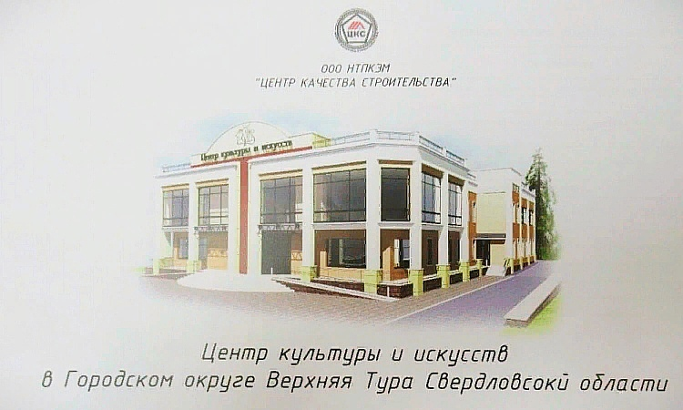
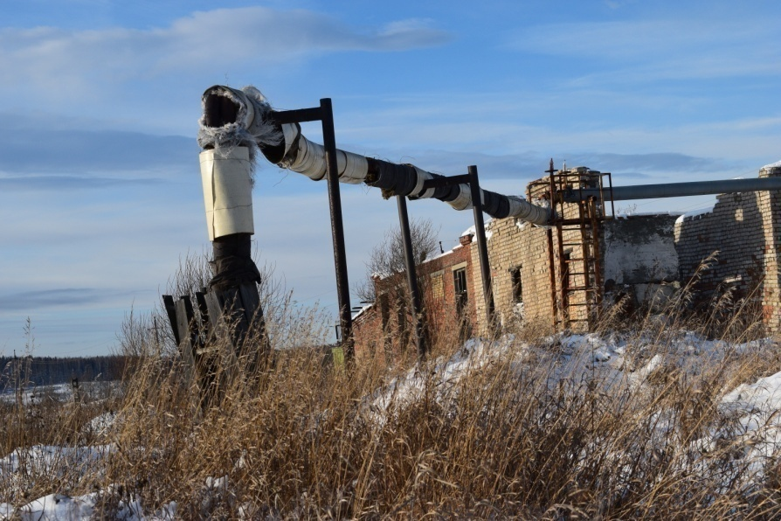
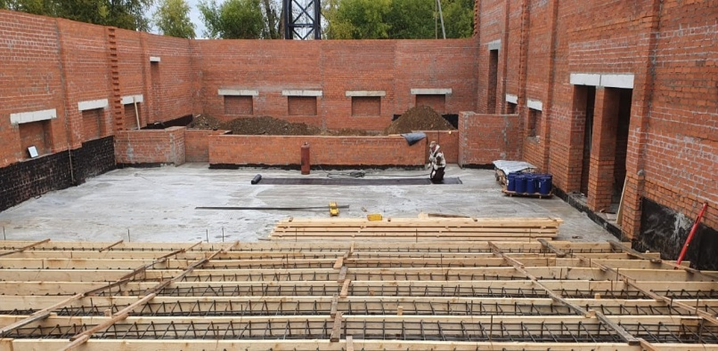
Несмотря на самый низкий объем безвозмездных поступлений в бюджете Городского округа Верхняя Тура в сравнении со сходными по численности муниципалитетами Свердловской области, безвозмездные поступления, имеющие целевое назначение, позволяют нашему городу реализовывать ряд инвестиционных проектов
Строительство центра культуры и искусств в Городском округе Верхняя Тура Свердловской области
Модернизация системы теплоснабжения от газовой котельной по ул. Совхозная до жилых домов по ул. Совхозная, ул. Мира

Slide 8
Расходы бюджетов отдельных муниципальных образований Свердловской области на 2023 год
Следует отметить, что при сравнительно равной численности населения в муниципальных образованиях, расходная часть бюджета Волчанского городского округа более чем в 2 раза превышает расходы аналогичных по численности муниципалитетов Свердловской области

Slide 9
Расходы бюджетов в разрезе функциональной классификации расходов на 2023 год

Slide 10
Расходы бюджетов в разрезе функциональной классификации расходов на 2023 год
Наименование показателя | Расходы бюджета, тыс.руб. |  |  |  | Структура расходов, %
 | Малышевский городской округ | Бисертский городской округ | Волчанский городской округ | Городской округ Верхняя Тура | Малышев-ский городской округ | Бисертский городской округ | Волчанский городской округ | Городской округ Верхняя Тура
Общегосударственные вопросы | 47 304,00 | 113 629,00 | 65 256,00 | 77 439,00 | 7,1 | 15,1 | 3,3 | 10,7
Национальная оборона | 673,00 | 673,00 | 673,00 | 673,00 | 0,1 | 0,1 | 0,0 | 0,1
Национальная безопасность и правоохранительная деятельность | 8 586,00 | 9 528,00 | 7 789,00 | 8 185,00 | 1,3 | 1,3 | 0,4 | 1,1
Национальная экономика | 20 014,00 | 57 285,00 | 173 158,00 | 22 448,00 | 3,0 | 7,6 | 8,7 | 3,1
Жилищно-коммунальное хозяйство | 182 233,00 | 66 744,00 | 1 001 186,00 | 70 022,00 | 27,2 | 8,9 | 50,5 | 9,7
Охрана окружающей среды | 723,00 | 250,00 | - | 15 080,00 | 0,1 | 0,0 | 0,0 | 2,1
Образование | 238 713,00 | 400 956,00 | 636 284,00 | 330 213,00 | 35,7 | 53,4 | 32,1 | 45,7
Культура, кинематография | 25 494,00 | 37 288,00 | 56 206,00 | 148 911,00 | 3,8 | 5,0 | 2,8 | 20,6
Социальная политика | 74 431,00 | 59 480,00 | 30 325,00 | 37 971,00 | 11,1 | 7,9 | 1,5 | 5,3
Физическая культура и спорт | 70 419,00 | 3 578,00 | 9 849,00 | 11 655,00 | 10,5 | 0,5 | 0,5 | 1,6
Средства массовой информации | 212,00 | 1 000,00 | 700,00 | 365,00 | 0,0 | 0,1 | 0,0 | 0,1
Обслуживание государственного и муниципального долга | 8,00 | - | 20,00 | - | 0,0 | 0,0 | 0,0 | 0,0
ИТОГО | 668 810,00 | 750 411,00 | 1 981 744,00 | 722 962,00 | 100,0 | 100,0 | 100,0 | 100,0

Slide 11
Анализируя данные графика расходов муниципалитетов в разрезе функциональной классификации расходов, можно сделать вывод, что приоритетным направлением расходов любого местного бюджета являются расходы в области образования. Доля расходов на образование составляет 30-50% общих расходов бюджетов
В то же время следует отметить, что структура бюджетных расходов в разрезе муниципалитетов достаточно разнообразна. Чаще всего это зависит от инвестиционных проектов, реализуемых на каждой из территорий в анализируемый период
Расходы в области жилищно-коммунального хозяйства Волчанского городского округа в 2023 году составляют 50,5% общего объема расходов, так как предусмотрены значительные бюджетные ассигнования на строительство и реконструкцию (модернизацию) объектов питьевого водоснабжения в сумме 470 220 тыс.руб. и энергосбережение и повышение энергетической эффективности на объектах ЖКХ в сумме 196 997 тыс.руб.
Значительный объем расходов на физическую культуру и спорт в Малышевском городском округе (10,5%) объясняется тем, что предусмотрены бюджетные ассигнования на реконструкцию спортивного ядра стадиона "Рубин« в сумме 56 914,3 тыс.руб.
Сравнительно высокий объем расходов в области культуры следует отметить в бюджете Городского округа Верхняя Тура (20,6% общего объема расходов), что объясняется значительным объемом бюджетных ассигнований на строительство Центра культуры и искусств в сумме 109 129 тыс.руб.

Slide 12
Дефицит отдельных муниципальных образований Свердловской области в 2023 году
Размер дефицита бюджета на 2023 год в разрезе анализируемых муниципальных образований различен. Бюджет Волчанского городского округа традиционно формируется без дефицита, сбалансирован по доходам и расходам, что аналогично 2020, 2021 и 2022 годам

Slide 13
Мы провели сравнительный анализ между муниципальными образованиями Свердловской области, близкими по численности населения нашему городу. Безусловно, есть общие моменты, но есть и различия
Структура расходов примерно одинакова, но, безусловно, в каждом муниципальном образовании есть свои особенности, зависящие от инженерной инфраструктуры города, промышленных предприятий , действующих на территории города, сети муниципальных учреждений, созданных в городе, и еще множества факторов, от которых зависит развитие муниципального образования

Slide 14
Информационный лист
Брошюра сформирована с целью повышения прозрачности и открытости бюджетного процесса для граждан Городского округа Верхняя Тура.
Ответственный за формирование брошюры: финансовый отдел администрации городского округа Верхняя Тура.
Адрес: г. Верхняя Тура, ул. Иканина, 77, каб. № 207, телефон 34344-2-82-90 (145), время работы: понедельник-четверг с 8-00 до 17-15, пятница с 8-00 до 16-00, перерыв с 12-30 до 13-30, электронный адрес fovt@bk.ru.

